Slide 1
XXI
Международная экологическая акция
«СПАСТИ И СОХРАНИТЬ»
СРОКИ ПРОВЕДЕНИЯ:
22 апреля – 22 ноября 2024 года
ТЕМА АКЦИИ: Сохранение водных ресурсов
ДЕВИЗ АКЦИИ: Сохраним планету вместе!

Slide 2
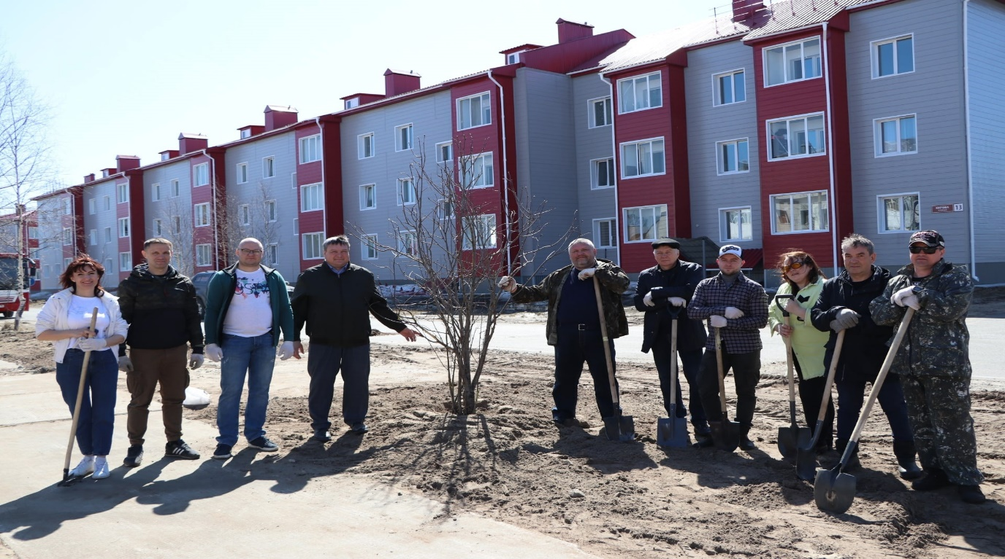
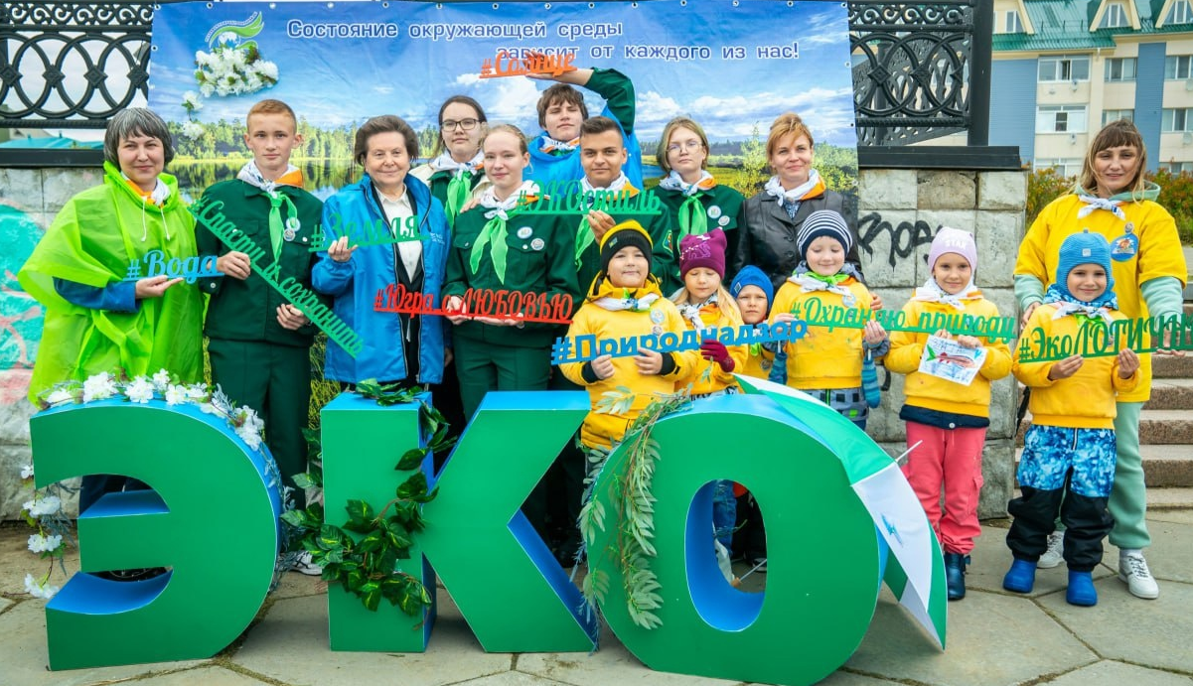
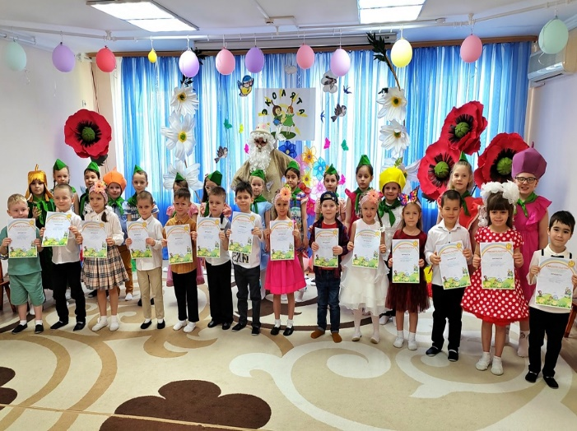
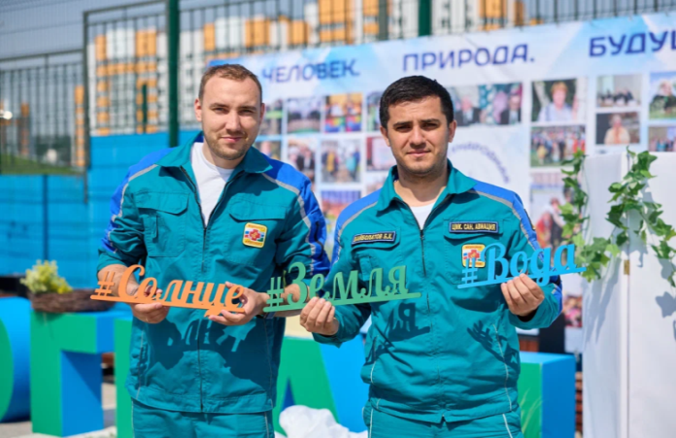
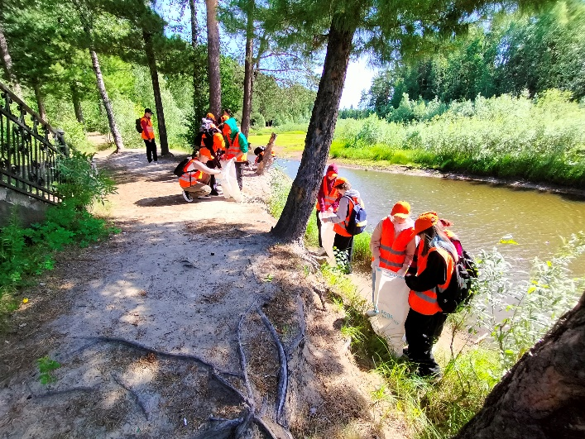
XXI
Международная экологическая акция
«СПАСТИ И СОХРАНИТЬ»

